Slide 1
Муниципальная служба обращения с животными. Выбор стратегии
Шаповалова Ю.Г.
КП «Центр обращения с животными», г.Харьков
E-mail: pochta@animals.kharkov.ua

Slide 2

АНАЛИЗ АКТУАЛЬНОСТИ ПРОБЛЕМЫ В УКРАИНЕ

Slide 3
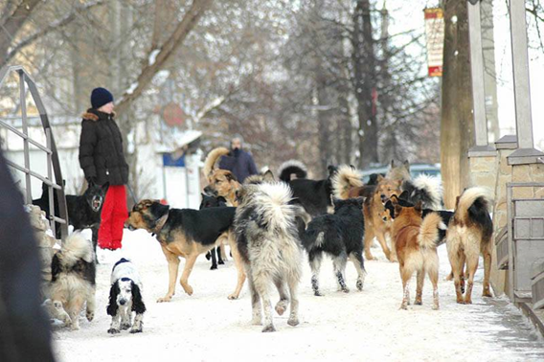
Согласно итогам исследования, проведенного в 2012 году центром «Социальные индикаторы» в четырех крупных городах Украины – Киеве, Донецке, Харькове, Львове, от 15 до 32% всех опрошенных жителей оценили проблему бездомных животных как самую серьезную из повседневных городских проблем; а еще 25-29% – как одну из наиболее серьезных.

Slide 4
Согласно итогам социалогического исследования, проведенного в городе Харькове в 2017 году маркетинговой компанией «Украинский социологический стандарт», на вопрос «Как вы воспринимаете пребывание на городских улицах стай бездомных собак?»
45,7% респондентов ответили «крайне негативно, это причиняет неудобства, а иногда – угрозу»,
36,3% ответили «негативно, но куда им деваться?».
«Испытывали вы или кто-либо из ваших друзей и близких неудобства/ неприятности из-за бездомных собак?»
40,2 % опрошенных ответили утвердительно.

Slide 5
Отношение населения к бездомным животным можно разделить на три категории:
1) люди, которые категорически против присутствия бездомных собак (боязнь заражения опасными заболеваниями, боязнь агрессии со стороны собак и т.д.);
2) люди, которые не усматривают в присутствии собак угрозы и неудобства, а значит готовые сосуществовать рядом с ними;
3) люди, которым безразлично есть собаки или их нет.
Но, как показывает практика, вторая и третья категория людей, сталкиваясь с опасностью заражения зоонозными заболеваниями или агрессией со стороны собак – переходит в первую категорию.

Slide 6

Только в тех городах, где местная власть понимает масштаб и взаимосвязь между сферами обращения с животными, здравоохранения и образования, и причисляет обращение с животными к приоритетным направлениям финансирования, работа, направленная на благополучие животных может быть успешной.

Slide 7
Общество связывает с бездомными собаками целый ряд проблем:
- распространение заболеваний, опасных для человека и животных;
- случаи укусов и боязнь людей, вызванная агрессивным поведением собак;
- неудобство, вызываемое шумам и лаем;
- нападение на домашний скот;
- уничтожение дикой фауны в парковых зонах и на окраине населенных пунктов (белки, наземно гнездящиеся птицы, ежи и т.д.)
- причина аварий на дорогах.

Slide 8
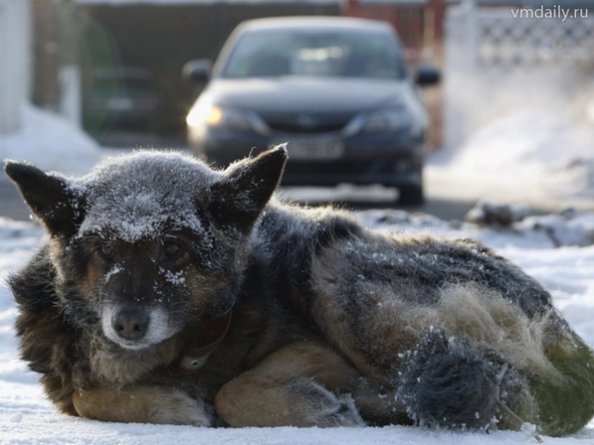
Бродячие животные подвержены влиянию множества негативных факторов, среди которых:
- страдание от голода, жажды и холода;
- гибель от болезней;
- травмы при ДТП;
- ранения во время собачьих драк;
- жестокое обращение со стороны человека (отравления, отстрел и т.д.).

Slide 9
Опыт развитых стран в решении проблемы бездомных животных.
На протяжении последнего десятилетия в Украине активно популяризуется концепция регулирования численности бездомных собак методом «отлов-стерилизация-возврат» (ОСВ).
Однако, Международное эпизоотическое бюро (OIE) и ICAM (Международная коалиция зоозащитных и ветеринарных организаций), пришли к выводу, что метод ОСВ в отношении собак рекомендован лишь для стран, которым присуща так называемая неизбежная бездомность (когда культура содержания домашних собак не предусматривает проживания животного на территории владельца; и большая часть животных – это так называемые общинные собаки-парии), в иных случаях применение ОСВ не рекомендуется.

Slide 10
В странах северо-западной Европы (Великобритании, Франции, Бельгии, Нидерландах, Дании, Австрии, Швеции, Финляндии, Норвегии), в прибалтийских странах (Латвии, Эстонии, Литве), в странах Восточной Европы (Польше, Венгрии, Чехии), а также в США, Канаде и Австралии метод ОСВ в отношении бездомных собак никогда не применялся.
В этих странах применяется отлов с размещением в муниципальных приютах :
1) для возвращения владельцам (если животные утеряны);
2) для поиска новых владельцев или передачей общественным благотворительным приютам;
3) с усыплением невостребованных животных после обязательного срока содержания.
В этих странах отсутствует бюджетное финансирование содержания животных в муниципальных приютах сверх установленного Законом срока.

Slide 11
Законодательно установленный срок содержания животных в муниципальных приютах разных стран
Франция 60 суток
Великобритания 7 суток
Бельгия 14 суток
Нидерланды 14 суток
Дания 14 суток
Ирландия 5 суток
Словения 30 суток
Мальта 7 суток
Литва 3-10 суток
Эстония 14 суток
Норвегия 14 суток
Финляндия 15 суток
Швеция 7 суток
США 3-30 суток (в зависимости от штата)
Австралия 14 суток

Slide 12
Эффективная программа регулирования численности бездомных собак требует применения комплексного подхода, состоящего из следующих компонентов:
• Образование населения в вопросах содержания животных
• Законодательное урегулирование
• Регистрация и идентификация животных
• Контроль репродукции животных
• Приюты и центры передачи животных новым хозяевам
• Эвтаназия больных или невостребованных животных в приютах
• Превентивные ветеринарные меры, направленные на оздоровление популяции домашних животных
• Ограничение доступа к ресурсам (пища и укрытия).

Slide 13
Отлов животных является эффективным только в комплексе с мерами, направленными на профилактику беспризорности: наказание за выбрасывание домашних животных, сокращение размножения домашних животных, просветительская работа, повышение культуры содержания домашних животных и тому подобное.
L.Tacker.
(автор аналитической работы «Обзор стратегий контроля популяций безнадзорных собак и кошек в 31 стране», составленной в 2007 году с помощью ведущих зоозащитных международных организаций WSPA, RSPCA International)

Slide 14
В мировой практике отсутствуют примеры, подтверждающие эффективность метода ОСВ в сокращении численности бездомных собак, если речь не идет о закрытой территории, где нет возможности пополнения их популяции.
Европейская конвенция по защите прав домашних животных и известные международные общества защиты животных не поддерживают оставление домашних животных без присмотра человека, что по своей сути заложено в методе ОСВ, и не выступают против применения эвтаназии для невостребованных животных в приютах.

Slide 15
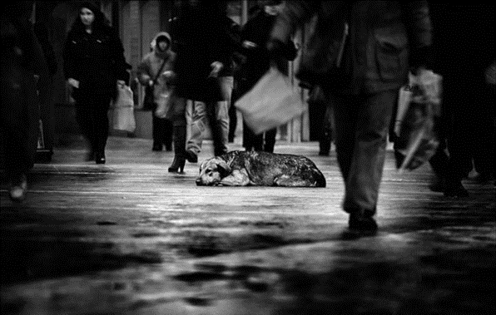
По оценкам зарубежных экспертов, метод ОСВ не приводит к сокращению численности бездомных животных, если имеет место постоянное поступление в среду выброшенных домашних животных и их потомства.
Кроме того, указано, что выпуск бездомных животных на улицу в рамках муниципальных программ способствует уменьшению ответственности владельцев домашних животных.
Например, в Греции этот метод вызвал появление владельцев, которые выбрасывали своих собак в местах, где, как они считали, «выброшенные животные найдут заботу».

Slide 16
ВЫБОР СТРАТЕГИИ ПРИ РАЗРАБОТКЕ ПРОГРАММ КОНТРОЛЯ ЗА ПОПУЛЯЦИЕЙ БЕЗДОМНЫХ СОБАК

Slide 17
Санитарный кодекс наземных животных. МЭБ, 2012г: При разработке программы контроля за популяцией бездомных собак властям рекомендуется создавать консультативную группу, включающую в свой состав ветеринарных врачей, кинологов, специалистов по зоонозным (общим для человека и животных) болезням, а также представителей главных заинтересованных сторон (местных властей, органов здравоохранения населения, органов контроля окружающей среды и общественности)
Основной задачей перед консультативной группой ставится анализ и количественная оценка проблемы, определение ее причин, оценка ожиданий населения по отношению к собакам и выработка наиболее эффективных подходов на перспективу.
На этом этапе желательно провести подсчет количества бездомных собак.

Slide 18
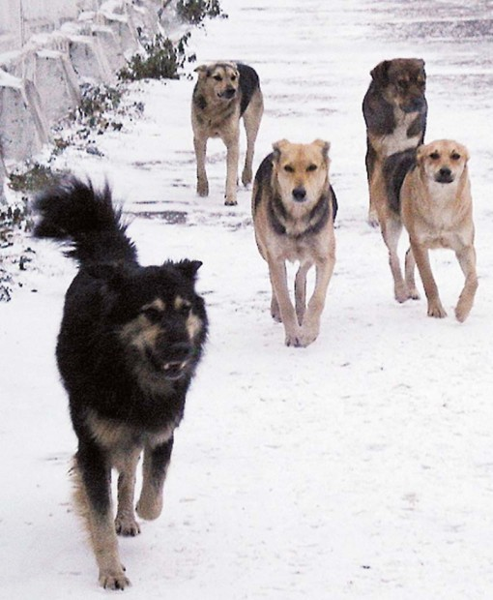
В числе типов бродячих собак выделяют:
1) собак, имеющих владельца, но проводящих часть времени на воле;
2) собак на воле, не имеющих владельца.
Источники происхождения бродячих собак:
a) бродяжничество собак, имеющих владельца;
б) собаки, брошенные владельцами, в том числе щенки, рожденные от них;ка
в) размножение собак, не имеющих владельца.

Slide 19
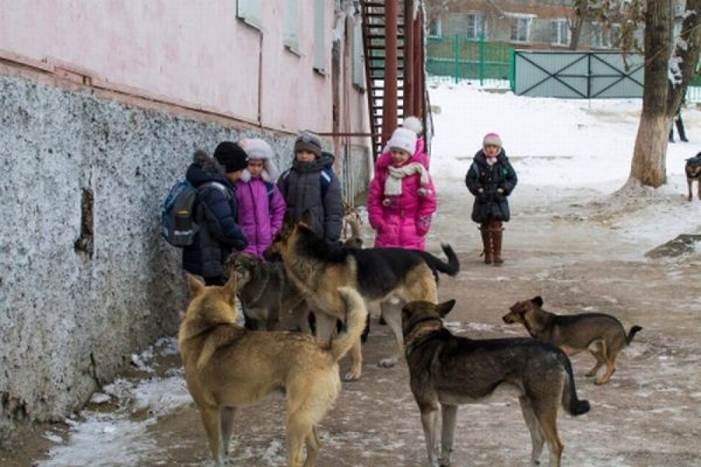
Принятие в Украине по отношению к бездомным собакам стратегии отлов-стерилизация-возврат (ОСВ) не приемлемо, в связи с тем, что Закон обязывает устранять с улиц всех безнадзорных собак, на законодательном уровне введено наказание за выбрасывание животных, а также присутствие бездомных собак в подавляющем большинстве негативно воспринимается обществом.

Slide 20
Факторы, влияющие на появление бездомных собак:
- наличие или отсутствие в законодательстве наказания за оставление домашней собаки без присмотра (выпускание в самовольный выгул или выбрасывание);
- размножение домашних собак «для здоровья» или с надуманной целью удовлетворения родительского (природного) инстинкта, приводящее к появлению невостребованного потомства с последующим выбрасыванием на улицу;
- отсутствие у органов местного самоуправления возможности устранения бездомных собак с территории населенного пункта (отсутствие служб по контролю за численностью животных и муниципальных приютов);
- доступность пищевой базы (наличие открытых мусорных контейнеров и свалок с пищевыми отходами).

Slide 21
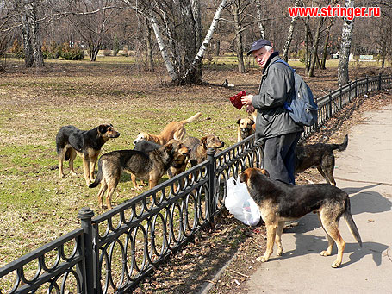
- прикармливание бездомных собак населением; - неконтролируемое размножение собак на закрытых территориях, куда нет доступа муниципальным службам по отлову животных.

Slide 22
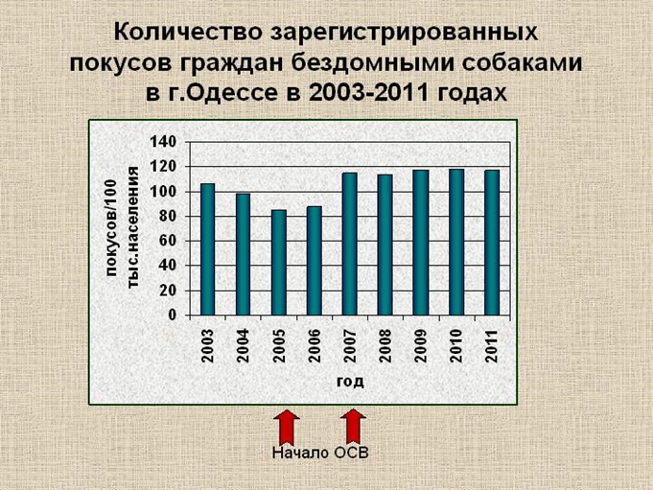
К наиболее известным примерам стратегии «ОСВ» следует отнести неудавшуюся 9-ти летнюю программу стерилизации в г. Москве (Россия), а также 12-ти летнее применение ОСВ в Одессе (Украина).

Slide 23
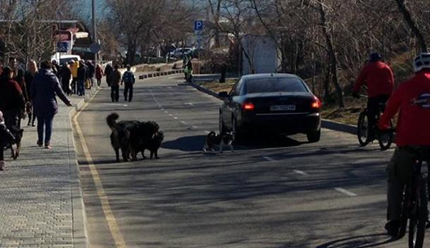
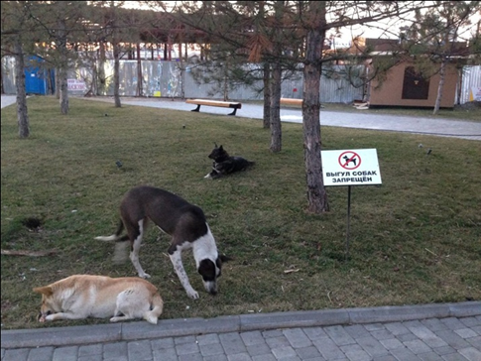
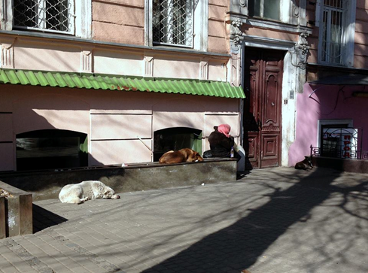
Одесса сегодня (2017 г.)

Slide 24
К подобным же последствиям привело применение метода «ОСВ» и в городе Харькове. Количество зарегистрированных покусов граждан бездомными собаками в г.Харькове в 2007-2011 годах
2007 | 2008 начало ОСВ | 2009 | 2010 окончание ОСВ | 2011
1133 | 1642 | 1785 | 1903 | 1455
Таким образом, все имеющиеся данные свидетельствуют о неспособности ОСВ-стратегий решить проблему бездомности животных. Программы ОСВ особенно сложны в применении при исходно высокой численности бездомных животных, а также в условиях постоянного пополнения популяции за счет выброшенных домашних собак или их потомства.

Slide 25
В целом, можно сделать вывод, что применение ОСВ, как основного метода обращения с бездомными собаками в условиях Украины – незаконно, неэффективно и негуманно.
Выбор стратегии должен основываться не на голословных заявлениях зоозащитников о гуманности и эффективности, а исключительно на законности, научном подходе, защите жизни и здоровья людей и стремлении добиться общего благополучия для животных.

Slide 26
Анализ эффективности комплексной стратегии по регулированию численности бездомных собак в городе Харькове.
Принцип обращения с бездомными животными.

Slide 27
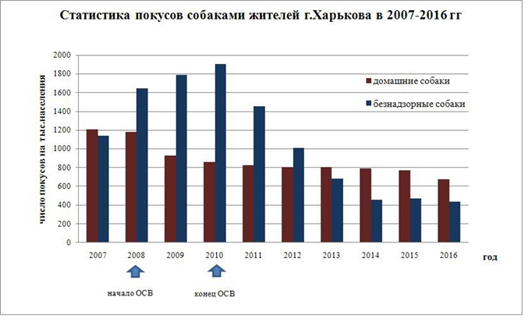
Подтверждением эффективности внедряемой в г.Харькове программы являются:
1. Мониторинг данных государственных органов:
- в 2010 году бездомными собаками были травмированы (нанесено укусов)
1903 человека;
- в 2016 году этот показатель уменьшился на 77% и составляет 436 случаев.

Slide 28
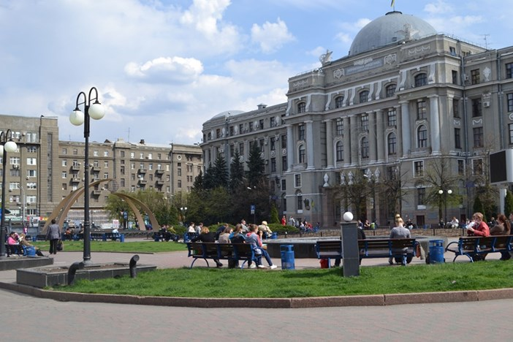
2. Два независимых подсчета количества бездомных собак на территории города Харькова, проведенных британскими экспертами Международной зоозащитной организации Naturewatch в 2013 году показали высокую динамику в снижении поголовья собак – на 40 % за полгода.
3. Визуальное отсутствие на улицах Харькова бездомных собак.

Slide 29
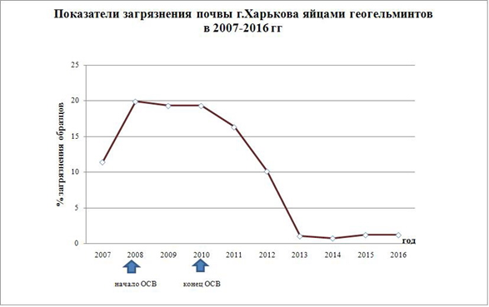
4. Сокращение до нуля показателей загрязнения почвы детских площадок, мест рекреационной зоны яйцами геогельминтов (токсокар, собачьих и кошачьих аскарид).

Slide 30
5. Ежегодно сокращается количество отловленных на территории города собак:
- 2013 - 10000 голов;
- 2014 - 9500 голов;
- 2015 - 7000 голов;
- 2016 - 6000 голов;
- в 2017 году планируется отловить 5700 голов.
Данные об успешности реализуемой городом программы также подтверждаются результатами социологических исследований 2017 года. Так, на вопрос «Как изменилось кол-во бездомных собак за последние несколько лет?»
- 62,2% респондентов ответили «их стало меньше».

Slide 31
Интересный факт
На вопрос социологического исследования, проведенного в Харькове в 2017 г. «Какой из этих вариантов по регулированию численности бездомных собак вы считаете более эффективным?» - 68,7 % респондентов ответили «отлов и устранение гуманными методами (усыпление) по истечении определенного срока всех особей, для которых не нашлось новых хозяев и места в муниципальном приюте».
Но при этом, 84,7 % харьковчан считают метод ОСВ более гуманным.

Slide 32
Принцип обращения с бездомными собаками в г.Харькове
Все отловленные собаки размещаются на карантинной площадке Центра для проведения клинического осмотра.
Ветеринары отбирают для дальнейшего пристройства собак, у которых есть шанс найти хозяина. Им проводится вакцинация и стерилизация, с последующим переводом в зону приюта, где они находятся до передачи владельцу.
К животным, не отобранным для пристройства, по истечение 7 дней применяется гуманная эвтаназия (одичавшим, агрессивным и больным).
Наличие общественных благотворительных приютов, готовых принять таких собак, дало бы возможность значительно уменьшить количество применения эвтаназии к такой категории отловленных бездомных животных.

Slide 33
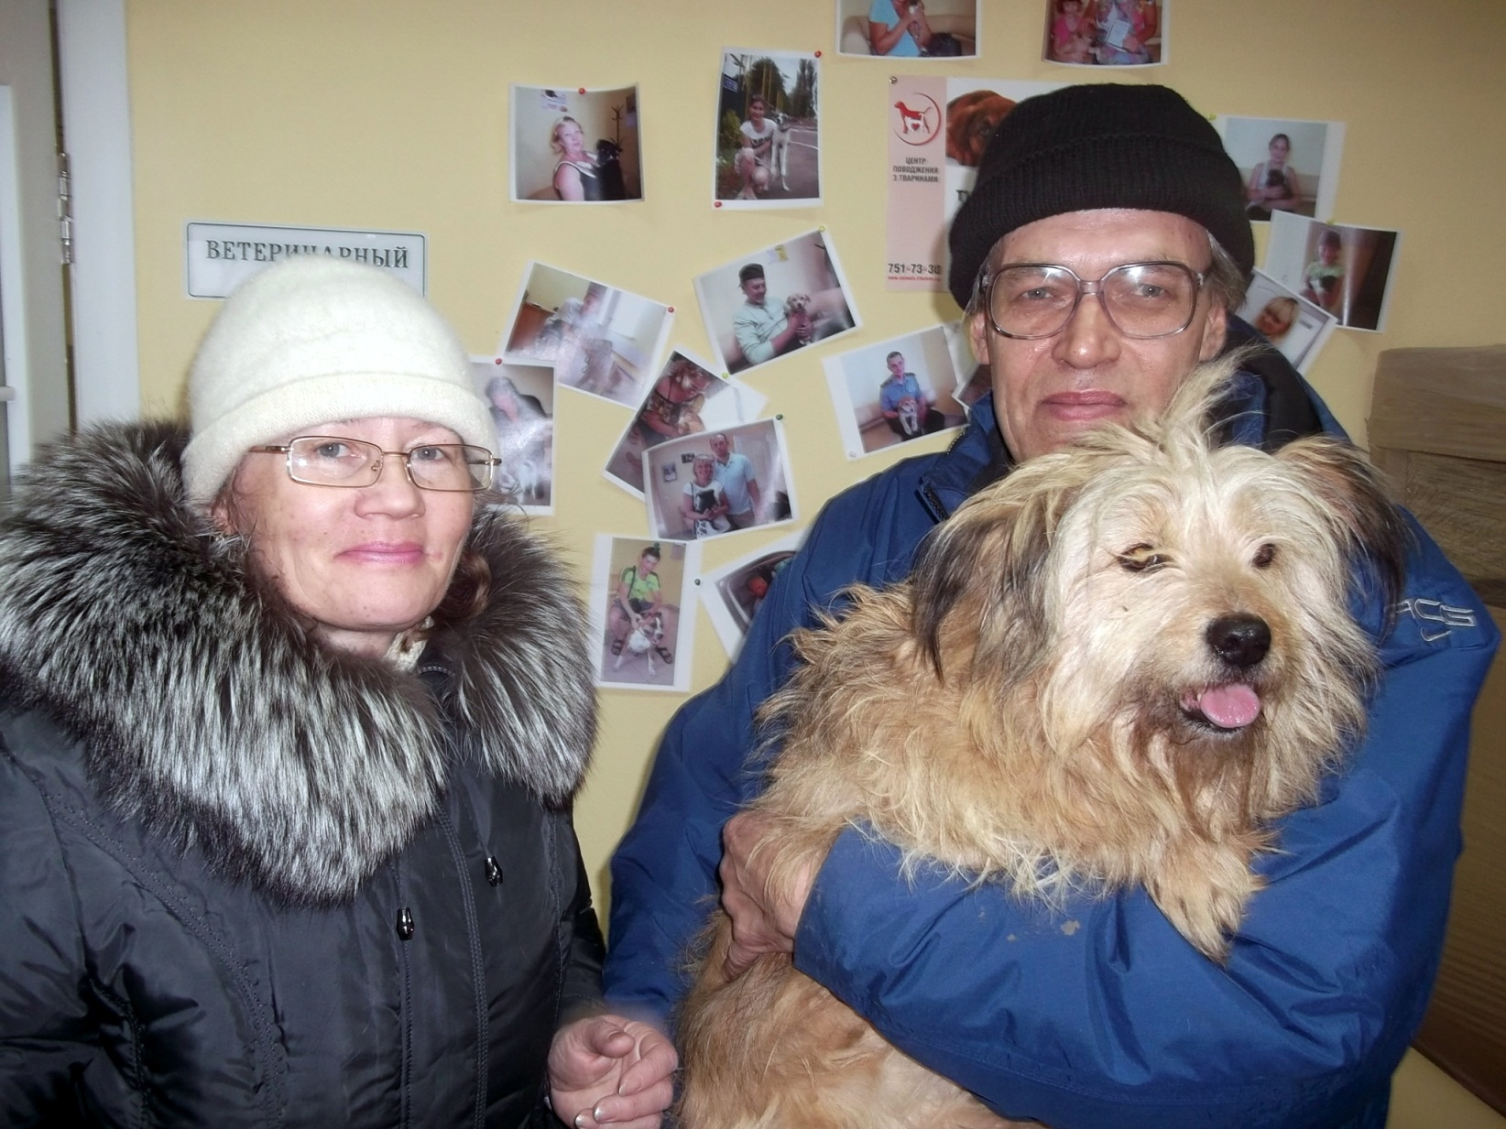
Ежемесячно около 40 собак и 25 кошек находят новых хозяев!

Slide 34
В рамках Программы регулирования численности животных, КП «Центр обращения с животными» с начала 2010 года внедряется целый комплекс мероприятий по сокращению численности бездомных животных:
• Учет и регистрация домашних животных.
• Контроль за соблюдением Правил содержания домашних животных с привлечением нарушителей к административной ответственности.
• Отлов бездомных животных гуманными методами и размещение их в Центре временного содержания.
• Поиск хозяев для бездомных и отказных животных.
• Применение эвтаназии к больным, одичавшим и агрессивным животным.
• Предоставление населению доступной цены на стерилизацию домашних животных.

Slide 35
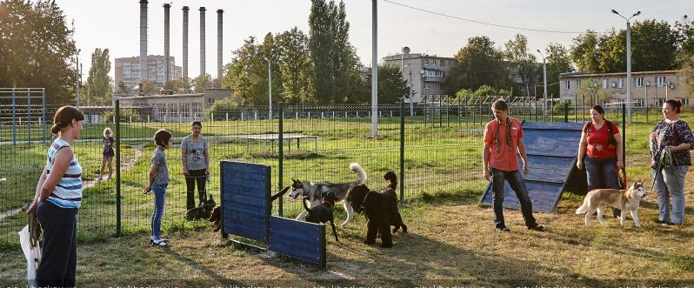
Программа льготной стерилизации домашних животных для малообеспеченных категории граждан.
Чипирование домашних животных.
Привлечение волонтеров для помощи животным приюта.
Обозначение мест для выгула собак и обустройство огороженных площадок для дрессировки собак.
•

Slide 36

Контроль за недопущением миграции бездомных животных с закрытых территорий в зону жилой застройки с требованием ограничить перемещение собак, используемых для охраны, их вакцинации против бешенства и регистрации
Регулярное проведение занятий в общеобразовательных школах, посвященных теме гуманного и ответственного отношения к животным.
Проведение информационной
работы с населением об
ответственном обращении
с домашними животными.

Slide 37
Обоснование законности метода безвозвратного отлова бездомных животных и применения эвтаназии к некоторым животным.
1. Конституции Украины ст. 3
2. Закон Украины «О защите животных от жестокого обращения» Ст. 16 установлено, что регулирование численности диких животных и животных, которые не содержатся человеком, но находятся в условиях, полностью или частично созданных деятельностью человека, осуществляется методами биостерилизации или биологически обоснованными методами, а в случае невозможности их применения - методами эвтаназии.
Биологически обоснованные методы применяются к диким животным (санитарный отстрел лисы), а также к синатропным грызунам (использование отравленных приманок).
Биостерилизация — лишение животных хирургическим путем способности к воспроизводству потомства (репродуктивной способности).
Эвтаназия - гуманные методы умерщвления животных, исключающие их предсмертные страдания.

Slide 38
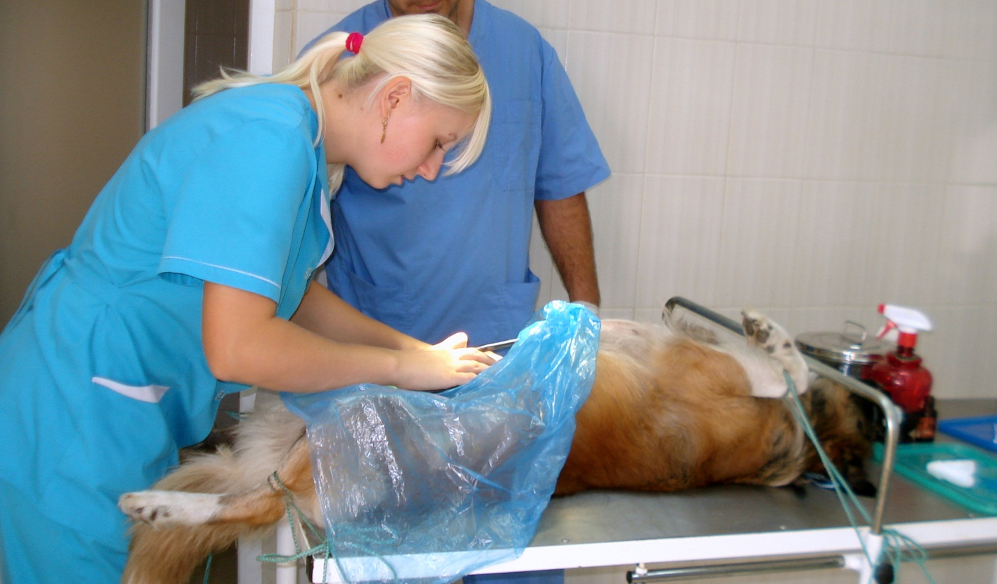
В каких случаях возможно применение биостерилизации:
- когда речь идет о методе ОСВ в отношении бездомных кошек;
- биостерилизация имеющих владельцев кошек и собак, как метод регулирования численности бездомных животных;
когда речь идет о содержащихся в приютах бездомных животных.

Slide 39
Согласно ст. 24 Закона Украины « О защите животных от жестокого обращения»:
Собаки, независимо от породы, принадлежности и назначения, в том числе имеющие ошейники с номерными знаками и намордники, но находящиеся без владельца на улицах, площадях, рынках, в скверах, садах, на бульварах, пляжах, в общественном транспорте, дворах и других общественных местах, считаются бездомными и подлежат отлову.
Отловленные бездомные домашние животные в течение 7 дней со дня их отлова обязательно содержатся на карантинных площадках службы или предприятия, осуществляющего отлов, и могут быть возвращены владельцам с разрешения ветеринарного учреждения после предъявления регистрационного удостоверения и оплаты стоимости затрат на отлов и содержание.
Отловленные бродячие домашние животные в течение 5 дней со дня их отлова содержатся на карантинных площадках службы или предприятия, осуществляющего отлов, и могут быть переданы специализированным организациям по их желанию для передачи их в специализированные приюты.

Slide 40
«Порядком проведения мероприятий, необходимых для сокращения численности животных, представляющих опасность», утвержденного приказом Министерства охраны окружающей среды Украины от 28.09.2010 N 425.
Регулированию численности подлежат бездомные животные, которые:
причиняют вред компонентам природной среды, жизни, здоровью и имуществу граждан, имуществу юридических лиц;
причиняют вред сельскому, лесному, охотничьему и (или) рыбному хозяйству;
доставляют беспокойство жителям населенных пунктов;
создают угрозу или препятствуют транспортному движению, функционированию линий электропередач, промышленных и военных объектов;
родились с отклонениями в физическом развитии, больны или являются носителями возбудителей болезней, опасных для жизни и здоровья других животных или людей;
численность которых угрожает санитарно-эпидемиологическому благополучию населения;
создают угрозу возникновения эпизоотий.

Slide 41
Согласно Методическим рекомендациям по проведению эвтаназии животных, Государственного комитета ветеринарной медицины № 365 от 07.09.2010 г., основанием для социальной эвтаназии животных является:
а) неадекватное агрессивное поведение, которое не позволяет содержать животное в условиях общения с человеком и другими животными, в том числе идиопатическая агрессия (синдром внезапной ярости);
б) проявление сильного психологического истощения (обсессивно-компульсивный синдром или невроз навязчивых состояний) или страдания во время длительного содержания в приюте;
в) возникновение особо опасных инфекционных болезней, в том числе общих для человека и животных;
г) патологическая боязнь;
д) при необходимости умерщвления новорожденного приплода;
е) отсутствие социализации на человека в результате ранней сенсорной и социальной депривации (одичание);
ж) при регулировании численности животных, для которых нет возможности применять методы биостерилизации (кастрации) или других биологически обоснованных методов.

Slide 42
Европейская конвенция по защите домашних.
Статья 3. Никто не должен оставлять домашнее животное на произвол судьбы.
Статья 12. Когда общество считает, что количество бездомных животных представляет для него проблему, оно осуществляет законодательные и (или) административные меры, необходимые для уменьшения их количества способом, который не вызывает боли, страданий или мучения, которых можно избежать:
a. Такие меры должны соответствовать следующим требованиям:
i) если необходимо отлавливать таких животных, то это должно проводиться с причинением им минимальных физических и психических страданий;
ii) независимо от того, будут ли эти животные содержаться в приюте или будут усыплены, осуществляться это должно в соответствии с принципами, изложенными в настоящей Конвенции ».

Slide 43
Мифы о методе ОСВ.
массовое изъятие собак с определенной территории может приводить к распределению животных на освободившиеся территории;
стерилизованные собаки будут охранять свою территорию от «чужаков»;
вакцинированные от бешенства бездомные собаки будут способствовать предотвращению заражения бешенством людей и домашних животных, образуя, так называемый, барьер между дикой природой и населенными пунктами;
такой метод приводит к сокращению численности безд.животных, т.к. стерилизованные собаки умрут от старости, не давая потомства.
На сегодняшний день в мировой практике не существует научных данных, подтверждающих перечисленные предположения.

Slide 44

СПАСИБО ЗА ВНИМАНИЕ!

